Slide 1

APLICATIVO PARA AUXILIAR NO
CONTROLE DO PROCESSO
DE GRAVAÇÃO E ARMAZENAMENTO
DAS PLACAS DE FOTOPOLÍMEROS.
PROTÓTIPO DO LAYOUT
DO APLICATIVO
GRUPO: 4 NR
ALEXANDRE PRADA
DANILO LUIZ DE SOUZA
FABIO FERNANDEZ
WELBER FERREIRA

Slide 2


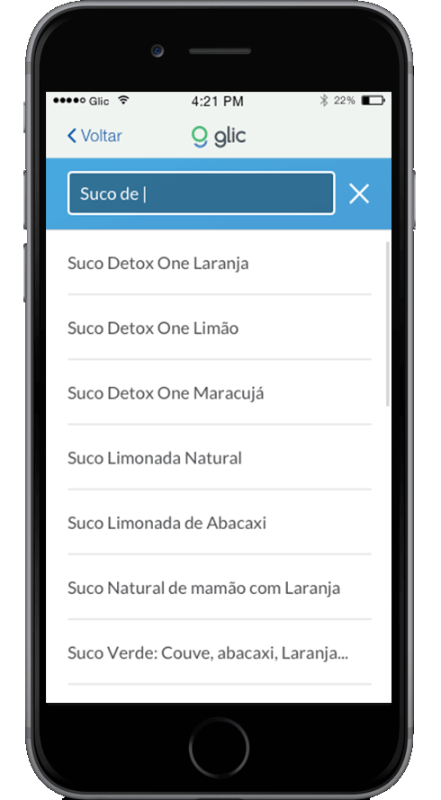
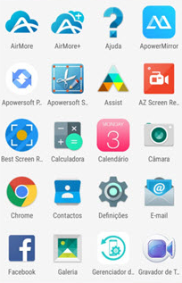
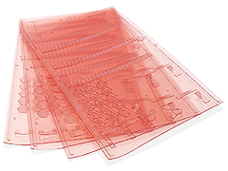

DESENVOLVIMENTO DO APLICATIVO
Interface de acesso
Grava Fácil
clichê
Baixar o aplicativo para gravação e
começar a navegar.
1

Slide 3

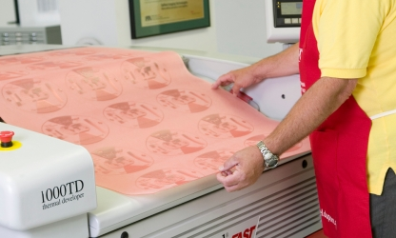

DESENVOLVIMENTO DO APLICATIVO
Interface de acesso
GRAVAÇÃO DE CLICHÊS
LOGIN
Faça login e digite a senha
SENHA
INICIAR
Ao clicar em iniciar você será
direcionado para a tela de especificação
das placas de fotopolímero
2

Slide 4

DESENVOLVIMENTO DO APLICATIVO
Interface dos dados
Escola SENAI Theobaldo De Nigris
Selecione a especificação da Placa
Cyrel® DPC 1.14
Estoque 15 placas
Cyrel® DPR 1.14
Ao clicar na placa que será feita a
consulta dos dados técnicos para a
gravação da placa você será direcionado
para a tela que terá as informações dos
tempos de exposições da placa.
Estoque 2 placas
Cyrel® ESM 1.14
Estoque 3 placas
Cyrel® ESP 1.14
Estoque 16 placas
Cyrel® DFR 1.70
Estoque 4 placas
Cyrel® DPR 1.70
Estoque 8 placas
Quando houver uma nova placa que
não há no estoque da Escola SENAI
o usuário terá a opção de inserir uma
nova placa para que esta fique registrada
No aplicativo
Cyrel® EFE 1.70
Nesta tela também o usuário terá a
disposição a informação de quantas
placas restantes consta no estoque
da Escola SENAI.
Estoque 8 placas
Cyrel® ESP 1.70
Estoque 2 placas
Cyrel® DPC 2.84
Estoque 10 placas
+ INSERIR NOVA PLACA
CALCULE A DISTORÇÃO DO CLICHÊ
3

Slide 5


DESENVOLVIMENTO DO APLICATIVO
Escola SENAI Theobaldo De Nigris
Espessura (clichê):
Código (Placa):
1.14mm
Cyrel® DPC
Processamento Térmico
- Acabamento
- Pós exposição
PROCESSAMENTO:
TÉRMICO
TEMPOS DE EXPOSIÇÕES
EXPOSIÇÃO PRINCIPAL
EXPOSIÇÃO PELO VERSO
40 segundos
Clicar em especificações da placa
para se obter informações técnicas
do material consultado.
TEMPO DE PROCESSAMENTO DA PLACA
ESPECIFICAÇÃO DA PLACA
4

Slide 6
DESENVOLVIMENTO DO APLICATIVO
Escola SENAI Theobaldo De Nigris
Espessura (clichê):
Código (Placa):
1.14mm
Cyrel® DPR
PROCESSAMENTO:
TÉRMICO
TEMPOS DE EXPOSIÇÕES
EXPOSIÇÃO PRINCIPAL
EXPOSIÇÃO PELO VERSO
40 segundos
TEMPO DE PROCESSAMENTO DA PLACA
ESPECIFICAÇÃO DA PLACA
5

Slide 7
DESENVOLVIMENTO DO APLICATIVO
Escola SENAI Theobaldo De Nigris
Espessura (clichê):
Código (Placa):
1.14mm
Cyrel® ESM
PROCESSAMENTO:
TÉRMICO
TEMPOS DE EXPOSIÇÕES
EXPOSIÇÃO PRINCIPAL
EXPOSIÇÃO PELO VERSO
40 segundos
TEMPO DE PROCESSAMENTO DA PLACA
ESPECIFICAÇÃO DA PLACA
6

Slide 8
DESENVOLVIMENTO DO APLICATIVO
Escola SENAI Theobaldo De Nigris
Espessura (clichê):
Código (Placa):
1.14mm
Cyrel® ESP
PROCESSAMENTO:
TÉRMICO
TEMPOS DE EXPOSIÇÕES
EXPOSIÇÃO PRINCIPAL
EXPOSIÇÃO PELO VERSO
30 segundos
TEMPO DE PROCESSAMENTO DA PLACA
ESPECIFICAÇÃO DA PLACA
7

Slide 9
DESENVOLVIMENTO DO APLICATIVO
Escola SENAI Theobaldo De Nigris
Espessura (clichê):
Código (Placa):
1.70mm
Cyrel® DFR
PROCESSAMENTO:
TÉRMICO
TEMPOS DE EXPOSIÇÕES
EXPOSIÇÃO PRINCIPAL
EXPOSIÇÃO PELO VERSO
50 segundos
TEMPO DE PROCESSAMENTO DA PLACA
ESPECIFICAÇÃO DA PLACA
8

Slide 10
DESENVOLVIMENTO DO APLICATIVO
Escola SENAI Theobaldo De Nigris
Espessura (clichê):
Código (Placa):
1.70mm
Cyrel® DPR
PROCESSAMENTO:
TÉRMICO
TEMPOS DE EXPOSIÇÕES
EXPOSIÇÃO PRINCIPAL
EXPOSIÇÃO PELO VERSO
80 segundos
TEMPO DE PROCESSAMENTO DA PLACA
ESPECIFICAÇÃO DA PLACA
9

Slide 11
DESENVOLVIMENTO DO APLICATIVO
Escola SENAI Theobaldo De Nigris
Espessura (clichê):
Código (Placa):
1.70mm
Cyrel® EFE
PROCESSAMENTO:
TÉRMICO
TEMPOS DE EXPOSIÇÕES
EXPOSIÇÃO PRINCIPAL
EXPOSIÇÃO PELO VERSO
10 segundos
TEMPO DE PROCESSAMENTO DA PLACA
ESPECIFICAÇÃO DA PLACA
10

Slide 12
DESENVOLVIMENTO DO APLICATIVO
Escola SENAI Theobaldo De Nigris
Espessura (clichê):
Código (Placa):
1.70mm
Cyrel® ESP
PROCESSAMENTO:
TÉRMICO
TEMPOS DE EXPOSIÇÕES
EXPOSIÇÃO PRINCIPAL
EXPOSIÇÃO PELO VERSO
30 segundos
TEMPO DE PROCESSAMENTO DA PLACA
ESPECIFICAÇÃO DA PLACA
11

Slide 13
DESENVOLVIMENTO DO APLICATIVO
Escola SENAI Theobaldo De Nigris
Espessura (clichê):
Código (Placa):
2.84mm
Cyrel® DPC
PROCESSAMENTO:
TÉRMICO
TEMPOS DE EXPOSIÇÕES
EXPOSIÇÃO PRINCIPAL
EXPOSIÇÃO PELO VERSO
TEMPO DE PROCESSAMENTO DA PLACA
ESPECIFICAÇÃO DA PLACA
12

Slide 14
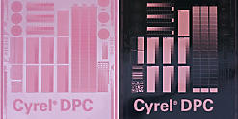
DESENVOLVIMENTO DO APLICATIVO
Escola SENAI Theobaldo De Nigris
Cyrel® DPC
ESPECIFICAÇÃO DA PLACA
• Tempo de acesso extremamente rápido;
• Excelente transferência da tinta;
• Alta durabilidade permitindo longas tiragens;
• Alta latitude de exposição permitindo maior
Qualidade de reprodução tonal;
• Relevo da imagem bem definido;
• Excepcional uniformidade da espessura;
• Menor tempo de setup na impressora flexográfica;
• Alta resistência ao ozônio e a luz branca
minimizando problemas de armazenamento.
Fonte: http://www.dupont.com.br/produtos-e-servicos/.html
13

Slide 15
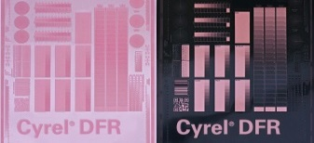
DESENVOLVIMENTO DO APLICATIVO
Escola SENAI Theobaldo De Nigris
Cyrel® DFR
ESPECIFICAÇÃO DA PLACA
• Tempo de acesso extremamente rápido graças ao processamento de chapas térmicas (sem necessidade de etapa de secagem).
• Alta transferência de tinta para uma reprodução tonal incrível.
Imagens com relevos nítidos e finos para todas espessuras de chapa.
• Alta durabilidade e limpeza para tiragens longas e ininterruptas
Excepcional uniformidade da espessura. A chapa não ondula durante o processo de produção.
• Menor tempo de ajuste na impressora, chega à cor rapidamente.
Alta resistência a ozônio e luz branca resulta em excelente flexibilidade de armazenamento.
Fonte: http://www.dupont.com.br/produtos-e-servicos/.html
14

Slide 16

DESENVOLVIMENTO DO APLICATIVO
Escola SENAI Theobaldo De Nigris
Cyrel® DPR
ESPECIFICAÇÃO DA PLACA
• Utilizada para altas tiragens
• Excelente amplitude tonal
• Máxima durabilidade para grandes tiragens (robustez)
• Uniformidade excepcional durante a impressão
• Mantém-se mais limpa durante a impressão
• Excelente em Linhas Finas e textos negativos
• Alta latitude na exposição e máxima qualidade de reprodução
• Imagens com relevos nítidos e finos
• Alta resistência ao ozônio e à luz branca resultando em maior flexibilidade no armazenamento
Fonte: http://www.dupont.com.br/produtos-e-servicos/.html
15

Slide 17
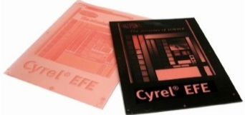
DESENVOLVIMENTO DO APLICATIVO
Escola SENAI Theobaldo De Nigris
Cyrel® EFE
ESPECIFICAÇÃO DA PLACA
• Uma formulação completamente nova de polímero entrega alta densidade de tinta e alta resolução, tornando a termicamente processada Cyrel® EASY FAST EFE uma referencia para a indústria de embalagens flexíveis.
• Idealmente indicada para gama estendida.
• O formato do ponto plano comprime menos, promovendo melhor consistência e estabilidade de impressão.
• Mais alta latitude de exposição e melhor uniformidade reduzem tempo de setup em máquina.
• O formato menor do ponto plano permite maior resolução e uma gama estendida de tons ampliada para resultados de impressão acentuadamente nítidos.
• A superfície modificada já previamente estabelecida da EASY EFE permite alta densidade de tinta em sólidos e menos porosidade.
Fonte: http://www.dupont.com.br/produtos-e-servicos/.html
16

Slide 18
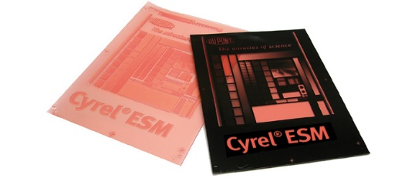
DESENVOLVIMENTO DO APLICATIVO
Escola SENAI Theobaldo De Nigris
Cyrel® ESM
ESPECIFICAÇÃO DA PLACA
• Utilizada para altas tiragens
• Excelente amplitude tonal
• Máxima durabilidade para grandes tiragens (robustez)
• Uniformidade excepcional durante a impressão
• Mantém-se mais limpa durante a impressão
• Excelente em Linhas Finas e textos negativos
• Alta latitude na exposição e máxima qualidade de reprodução
• Imagens com relevos nítidos e finos
• Alta resistência ao ozônio e à luz branca resultando em maior flexibilidade no armazenamento
Fonte: http://www.dupont.com.br/produtos-e-servicos/.html
17

Slide 19
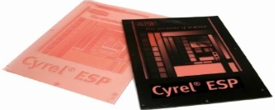
DESENVOLVIMENTO DO APLICATIVO
Escola SENAI Theobaldo De Nigris
Cyrel® ESP
ESPECIFICAÇÃO DA PLACA
• O formato do ponto plano comprime menos, promovendo melhor consistência e estabilidade de impressão.
• Mais alta latitude de exposição e melhor uniformidade reduzem tempo de setup em máquina.
• Sem comprometimento de altas luzes em detrimento de alta densidade em sólidos.
• Recomendada para impressão em substratos como filmes e superfícies lisas.
• Sem necessidade de micro-reticulagem, permitindo alta produtividade na Cyrel® Digital Imager (CDI).
• A superfície modificada já previamente estabelecida da EASY ESP permite alta densidade de tinta em sólidos e menos porosidade.
• O workflow simplificado reduz erros nas etapas de exposição/ laminação.
Fonte: http://www.dupont.com.br/produtos-e-servicos/.html
18

Slide 20
DESENVOLVIMENTO DO APLICATIVO
Escola SENAI Theobaldo De Nigris
Cálculo de Distorção de Clichês
Desenvolvimento:
Módulo da engrenagem:
CP1/8
Espessura da dupla-face:
0,38
Espessura do clichê:
1,14
Número de dentes (Z):
35
Calcular
Resultados
Diâmetro primitivo:
0,000
Desenvolvimento:
0,000
Diâmetro do porta-clichê:
0,000
Diâmetro com distorção (fotolito/clichê):
0,000
Percentual de redução:
0,000
19

